Slide 1
CONGRESO DE TEOLOGÍA
26 AL 30 DE OCTUBRE 2015
CELEBRACIÓN DE APERTURA

Slide 2
Estamos aquí reunidos, venidos de distintos puntos de nuestra América y del mundo, convocados por el ESPÍRITU QUE EL PADRE Y JESÚS RESUCITADO ENVIARON SOBRE EL MUNDO PARA HACER CRECER EL REINO

Slide 3
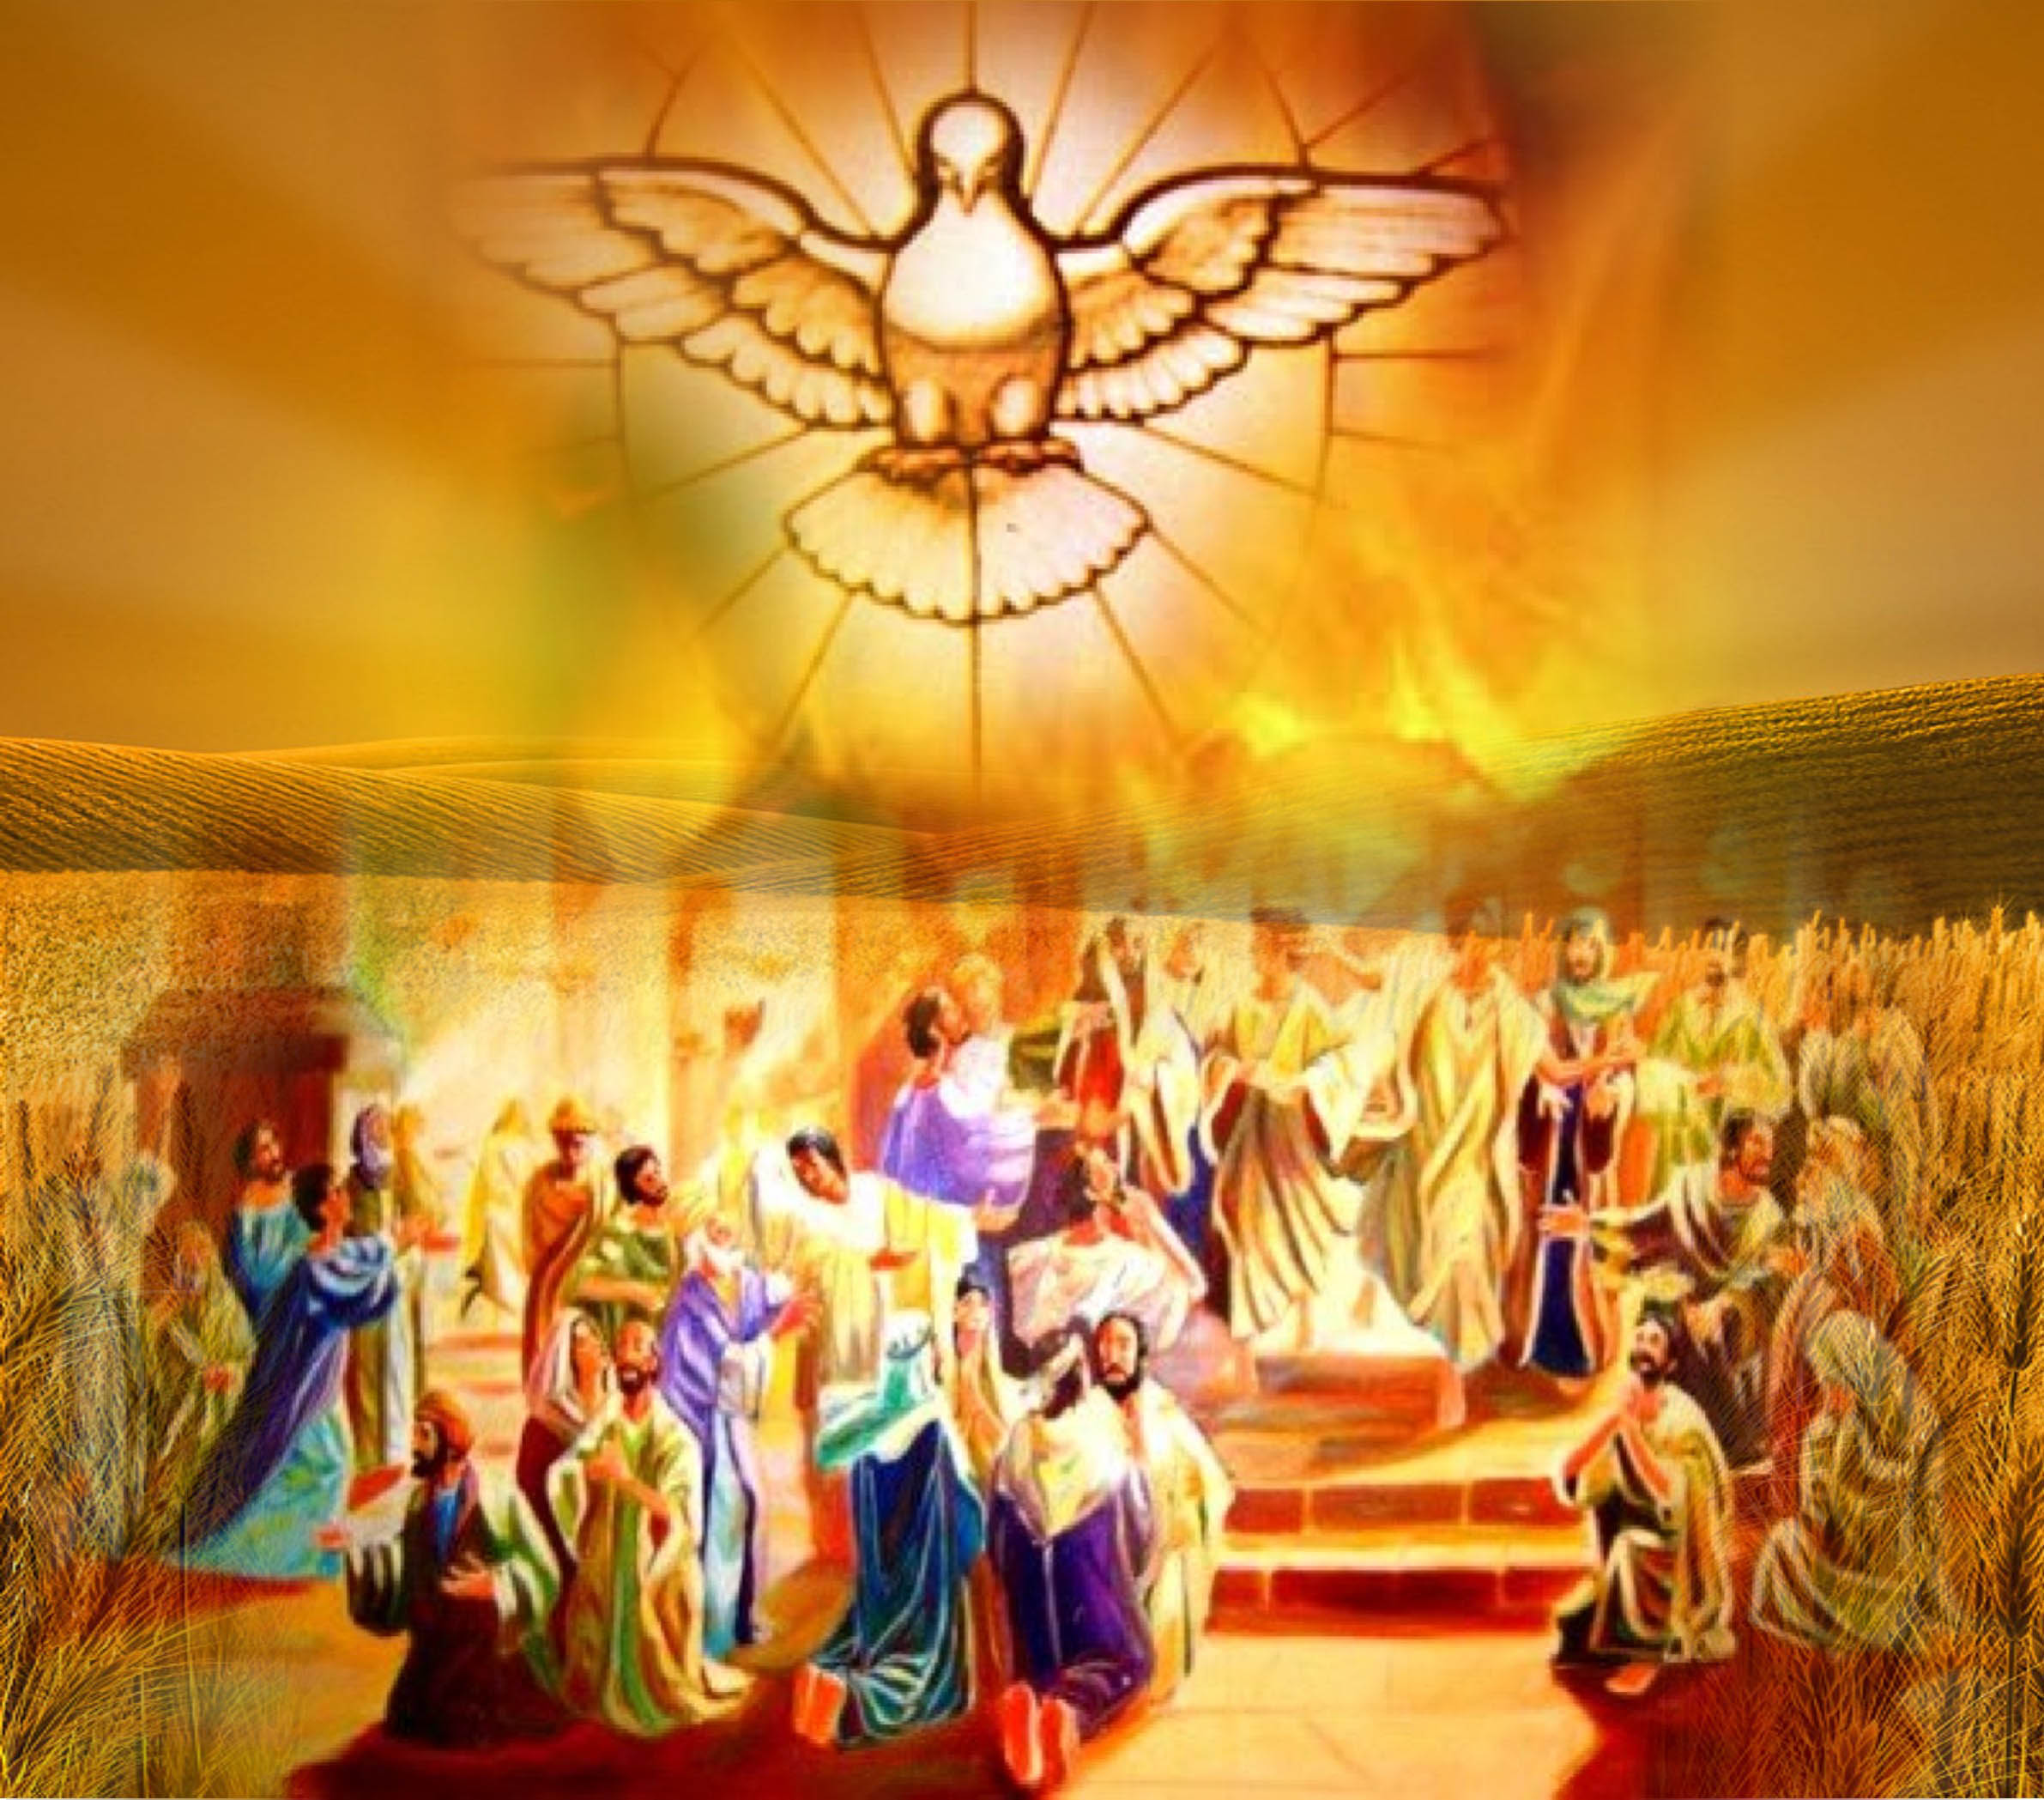

Slide 4
CANTAR A BELEZA DA VIDA

Slide 5
TITULO:
“ IGLESIA QUE CAMINA CON ESPÍRITU Y DESDE LOS POBRES”

Slide 6
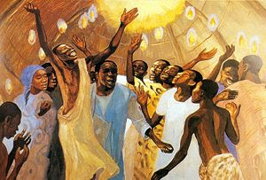

Slide 7
LEMA
“El Espíritu del Señor está sobre mí, porque me ha ungido para anunciar la buena noticia a los pobres (Lc 4,18)

Slide 8
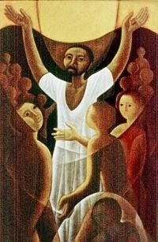

Slide 9
EL ESPÍRITU SANTO ACOMPAÑA A SU PUEBLO PARA HACER PRESENTE EL REINO

Slide 10
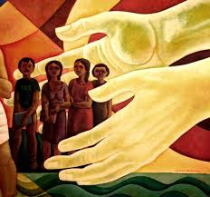

Slide 11
CANTAR A BELEZA DA VIDA

Slide 12
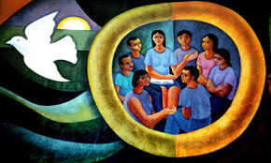
CONVOCADOS POR LA PALABRA DE DIOS

Slide 13
TU BENDICIÓN

Slide 14
NOS HA CONVOCADO LA PROFECÍA Y LA SANGRE VERTIDA DE HOMBRES Y MUJERES , MÁRTIRES POR LA FE Y LA JUSTICIA
Vidas pelas vidas
Vidas pelo Reino,
Vidas pelo Reino.
Todas as nossas Vidas,
Tal qual a sua Vida,
Igual a Vida Dele
Óh! Mártir Jesus!

Slide 15
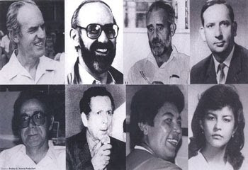
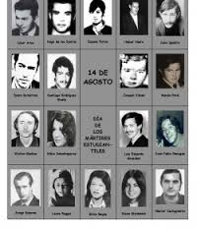
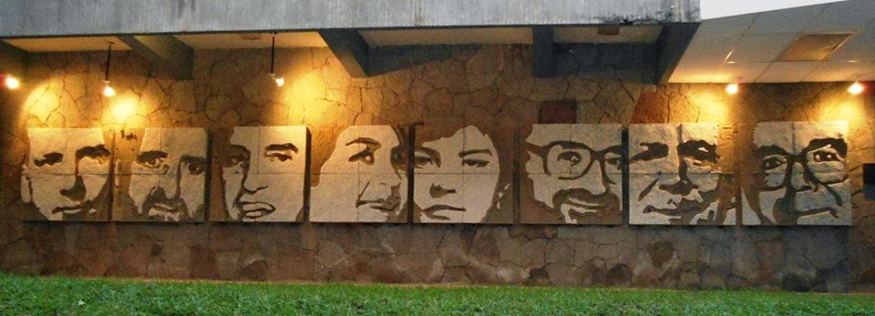

Slide 16
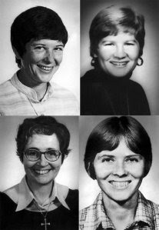

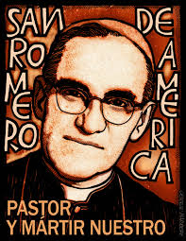
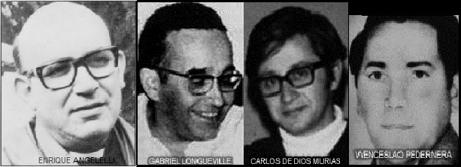
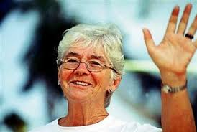

Slide 17
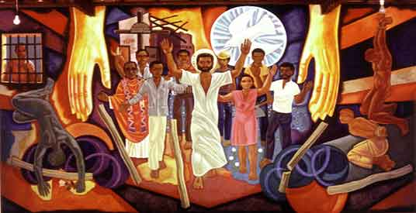

Slide 18
ESTAMOS CONVOCADOS POR LA MEMORIA
Celebrando los 50 años de la clausura del Concilio Vaticano II.

Slide 19
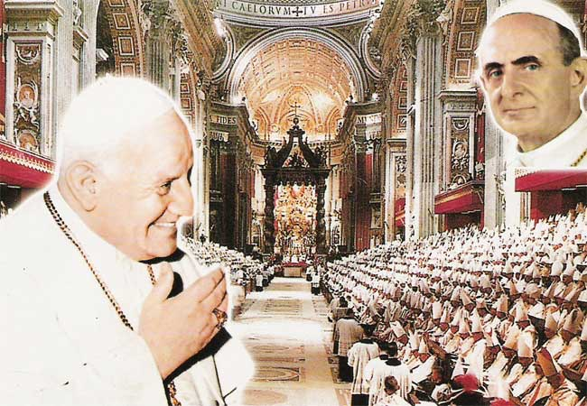

Slide 20
Y TAMBIEN LA MEMORIA DE LAS HERMANAS Y DE LOS HERMANOS QUE AYUDARON A FORJAR AMERINDIA Y QUE YA HAN COMPARTIDO LA PASCUA DE JESÚS

Slide 21
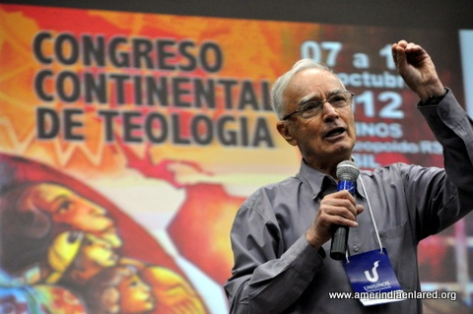

Slide 22
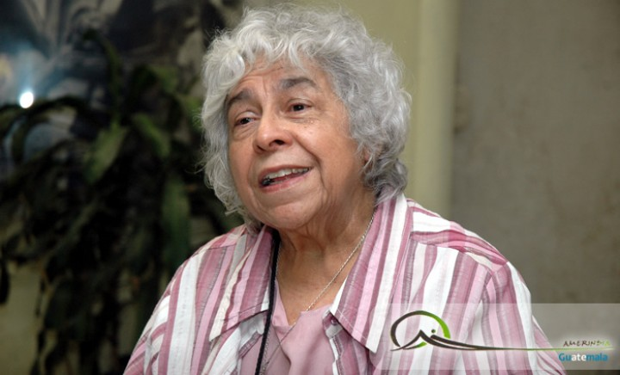

Slide 23
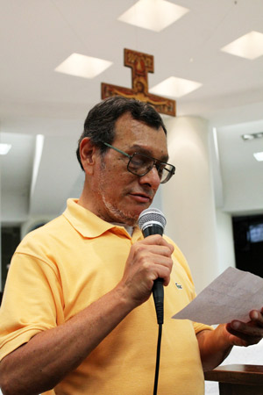

Slide 24
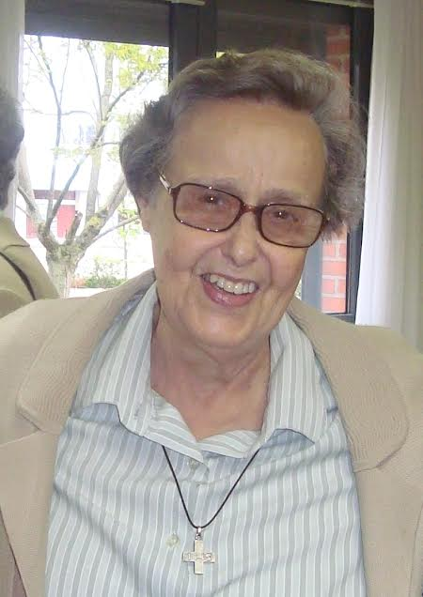

Slide 25
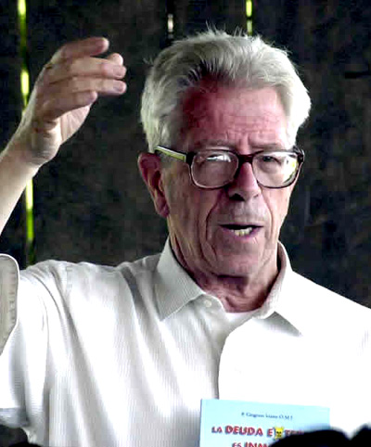

Slide 26
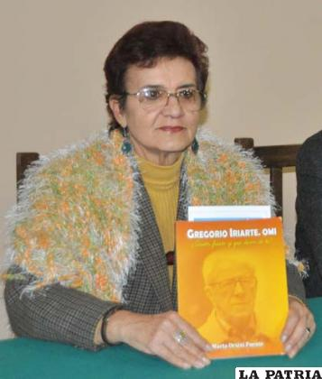

Slide 27
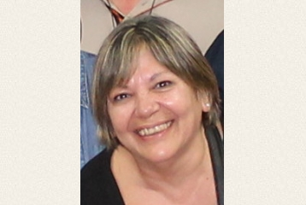

Slide 28
MEMORIA y ESPERANZA
Qué linda la gente que tiene memoria
Seguro que tiene esperanza también
Que lindo este pueblo que mira su historia
Se junta y celebra cantando su fe.
Que lindo este encuentro de tantos hermanos
Que vienen haciendo la comunidad.
Que linda la vida si juntos buscamos
Verdad y justicia, paz y libertad

Slide 29
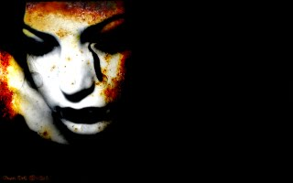
NOS HAN CONVOCADO LOS GRITOS Y CLAMORES

Slide 30
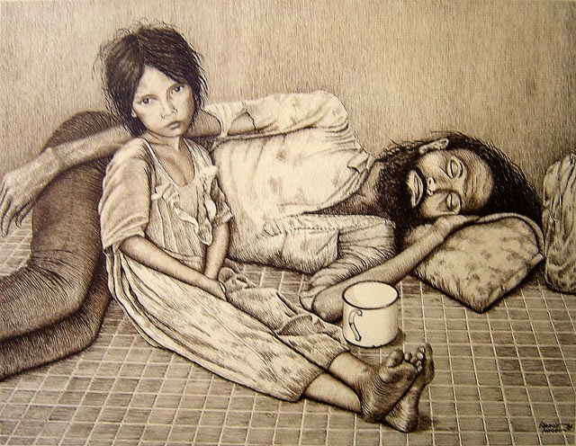

Slide 31
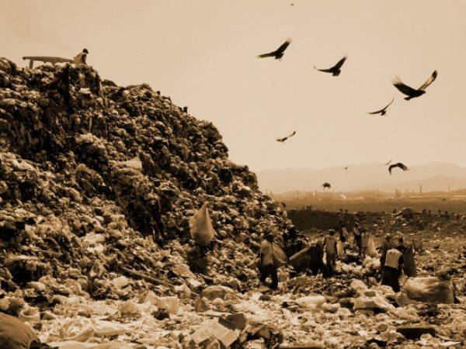

Slide 32
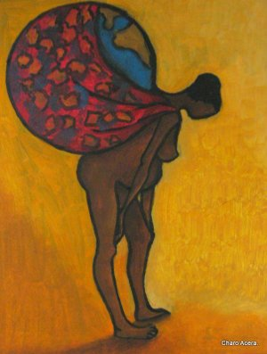
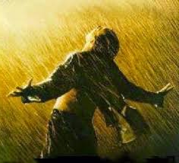

Slide 33
Sólo le pido a Dios
que el dolor no me sea indiferente,
que la reseca muerte no me encuentre
vacío y solo sin haber hecho lo suficiente.

Slide 34
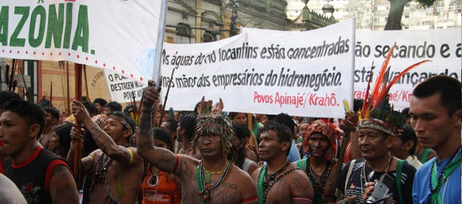
NOS CONVOCA AMERINDIA

Slide 35
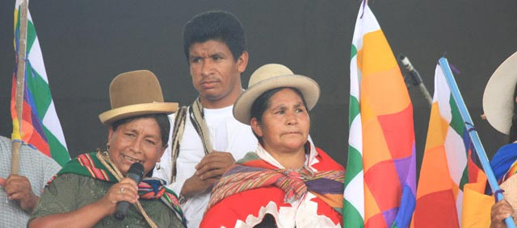
NOS CONVOCA AMERINDIA

Slide 36
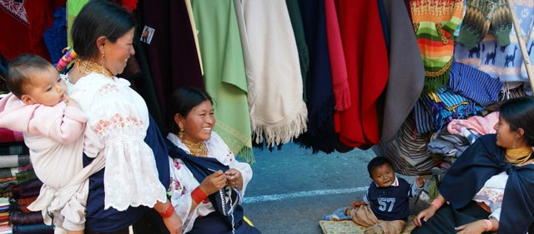
NOS CONVOCA AMERINDIA

Slide 37
ESCUCHAMOS EL GRITO DE LA MADRE TIERRA

Slide 38
La luz brotó al chasquido de los dedos de Dios.
Y sobre el caos aleteaba el Espíritu de vida.
Primero fue el Silencio, luego el Grito… Y, en seguida, ¡urgida la Palabra…!

Slide 39
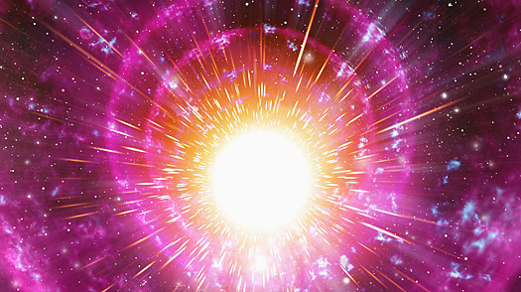
¡HÁGASE!

Slide 40
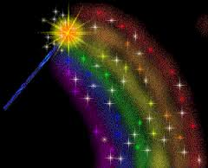

Slide 41
Nació como vientre nuevo y fecundado.
La Madre Tierra, sin precio aún, gratuita y generosa.
Animada, creciente y bendecida.

Slide 42
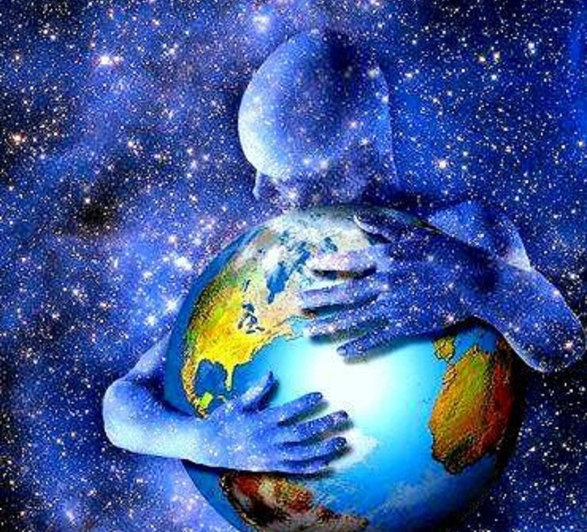

Slide 43
Y nuestra Agua, brotando a borbotones.
Más preciosa que el oro y los diamantes…

Slide 44
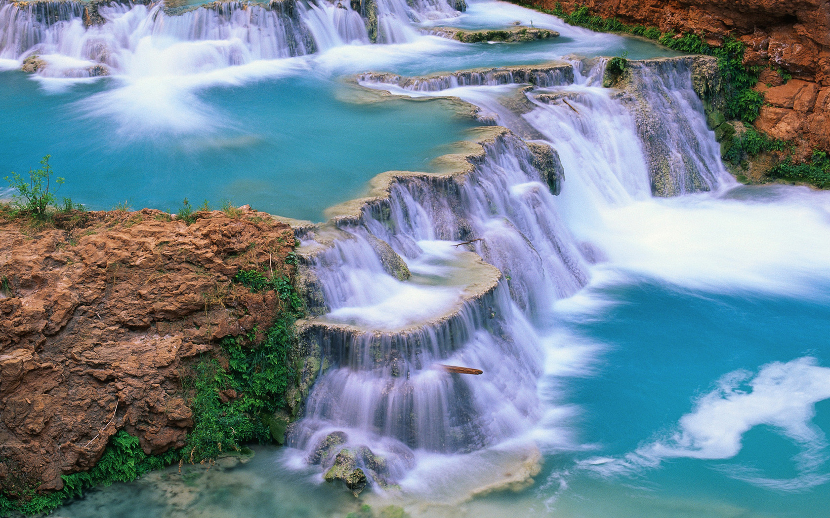

Slide 45
Credo de la Misa Nicaragüense

Slide 46
Madre tierra, Pacha Mama, ayer casa-jardín de delicias, Hoy Mujer violada, violentada, vendida…

Slide 47
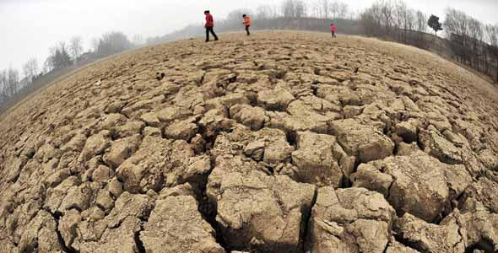
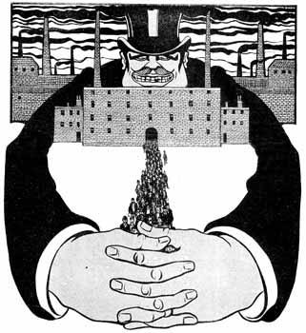

Slide 48
Agua de vida… Ayer, generosa y regalada. Hoy sin embargo escasa, poluída y codiciada…

Slide 49
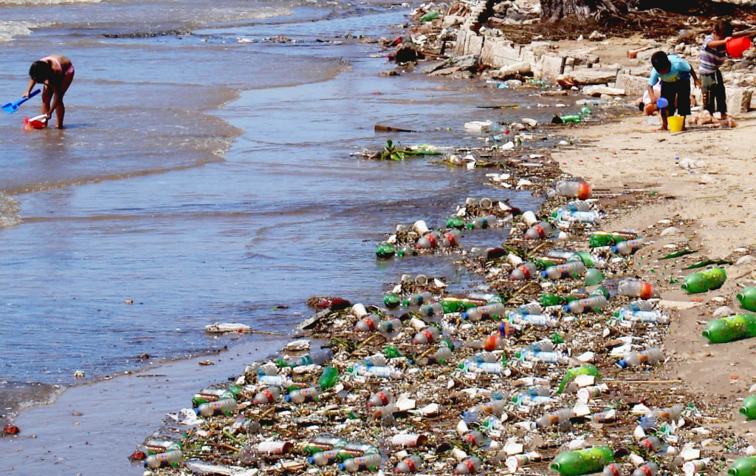

Slide 50
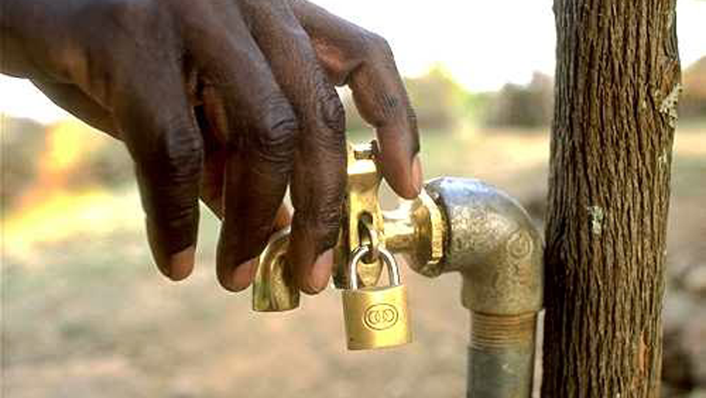
Agua de vida… Ayer, generosa y regalada. Hoy sin embargo escasa, poluída y codiciada…

Slide 51
Ayer bosques generadores de oxígeno y belleza, hoy mutilados, calcinados, talados irresponsablemente…

Slide 52
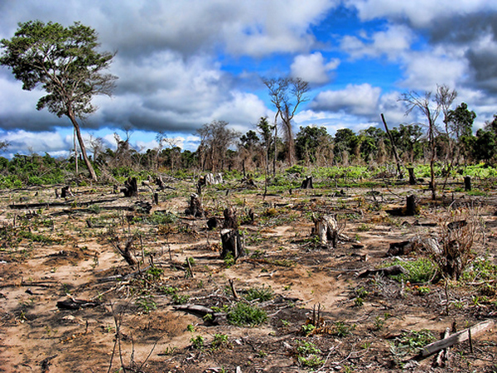

Slide 53
Ayer maravillosa biodiversidad de flores, animales, minerales… Hoy cementerio de especies en extinción.

Slide 54
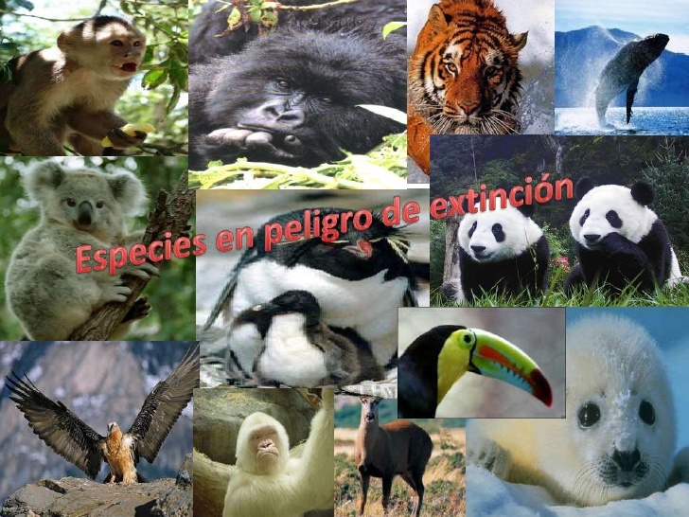

Slide 55
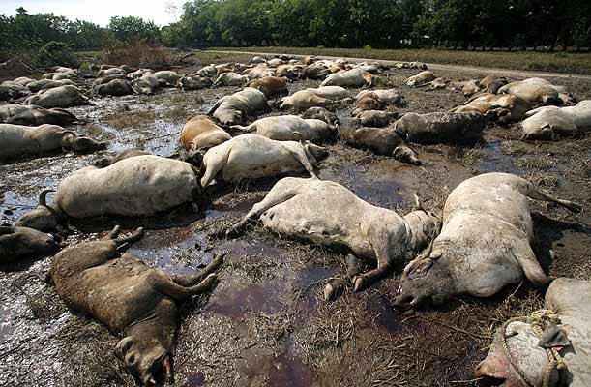

Slide 56
LEEMOS JUNTOS LAS PALABRAS DEL PAPA FRANCISCO

Slide 57
ORACIÓN DE PEDIDO DE PERDÓN
A LA MADRE TIERRA

Slide 58
LA PALABRA DE DIOS QUE DENUNCIA LA INJUSTICIA QUE MATA Y DESTRUYE

Slide 59
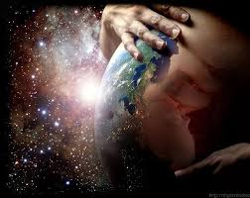

Slide 60
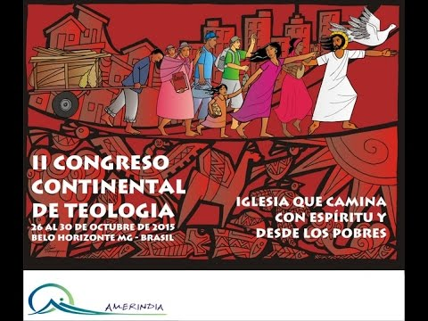

Slide 61
PADRE DIOS

